Slide 1
Les 7: THEATER
Veranderingen na 1950 in het Nederlandse theater

Slide 2
1.herhaling

Slide 3
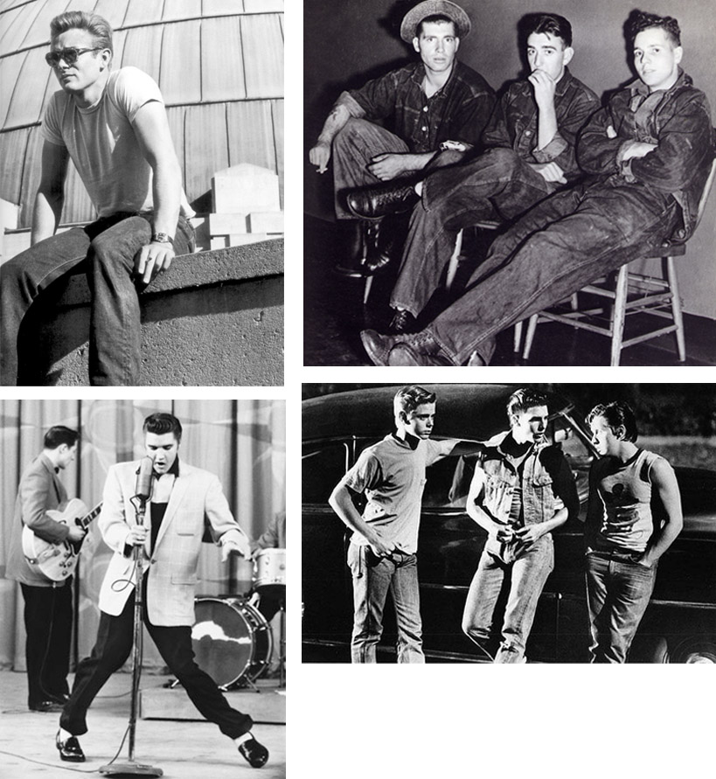
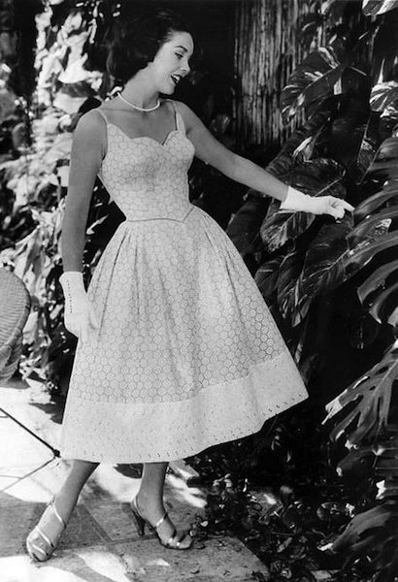
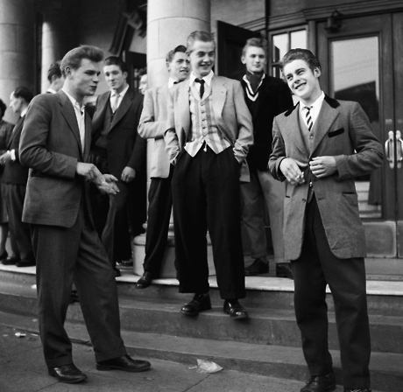
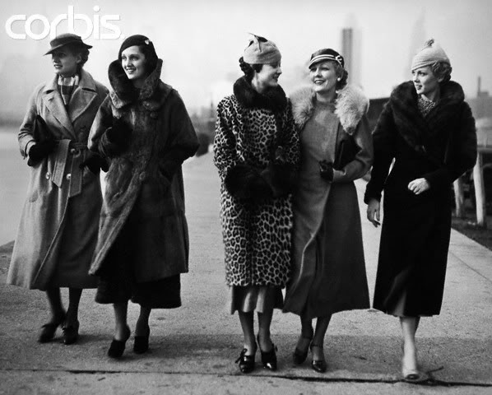
1. Tijdsbeeld jaren ‘50 en ’60 nederland
Herhaling
https://www.youtube.com/watch?v=mHKqewUDNuM

Slide 4
1. Kenmerken massacultuur: vanaf 1960
Herhaling
Consumptie,
Reclame
Commercie en sponsoring, subsidie
Amusement: onpersoonlijkheid, oppervlakkigheid
Welvaart / materialisme
Vermaak: meer vrije tijd
Jongerencultuur
Hollywoord – filmtheater in Europa
KUNST:
Hoge en lage kunst
Kunst: stijlcitaten en clichés
Kunst experimenteel, conceptueel, performance
Samenwerken van de kunsten: multi media theater
Kunsten computertechnieken

Slide 5
1. THEATERBEGRIPPEN Basiskennis
Herhaling
Decor
Kostuum
Rekwisieten
Lijsttoneel: verhoogd podium met gordijnen
Vlakke vloer theater: stoelen tot aan het speelvlak
De vierde wand
Speelstijl
Personages
Publiek
Regisseur

Slide 6
2.Het theatergebouw

Slide 7
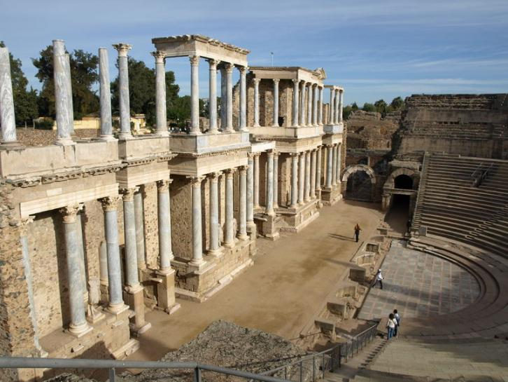
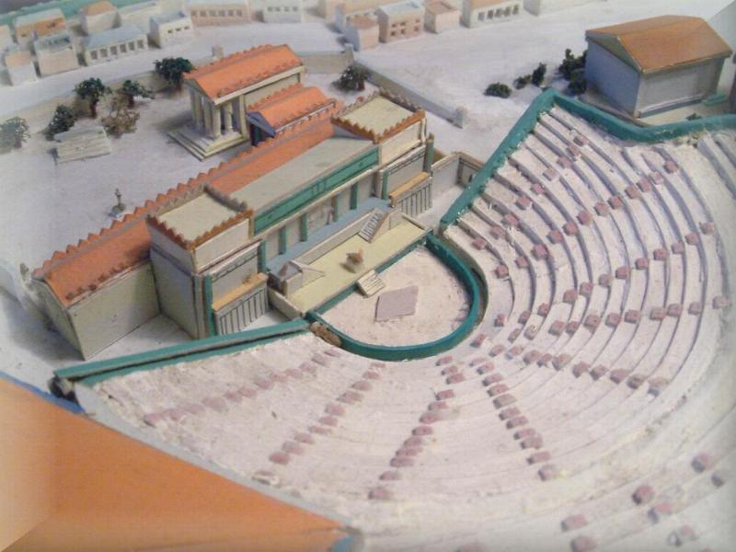
2. GESCHIEDENIS VAN HET THEATER
Waar komt de vorm van de theaterzaal vandaan?
Grieken: stapelen/bergwand
Romeinen: metselen, beton, gewelven.

Slide 8
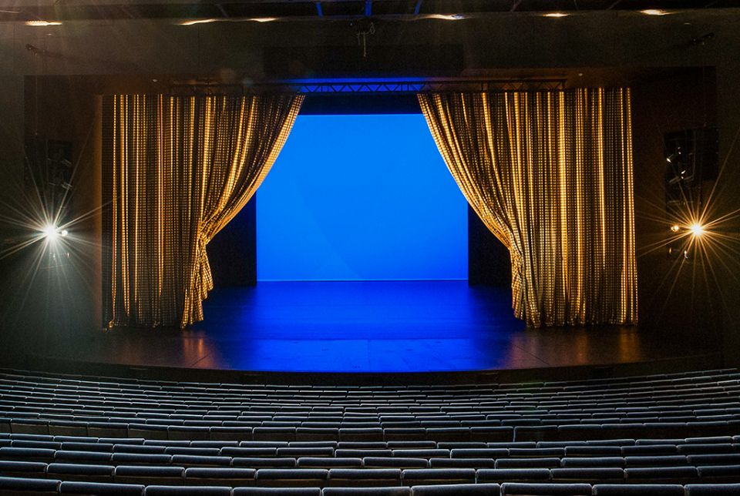
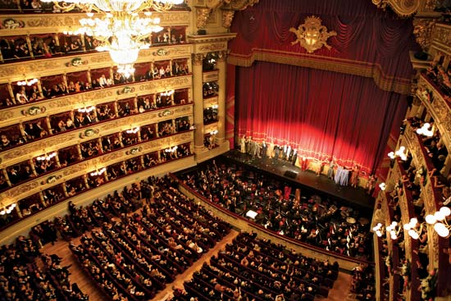
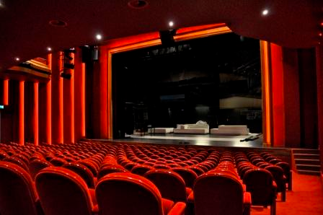
2. vlakke vloer of lijsttoneel?

Slide 9
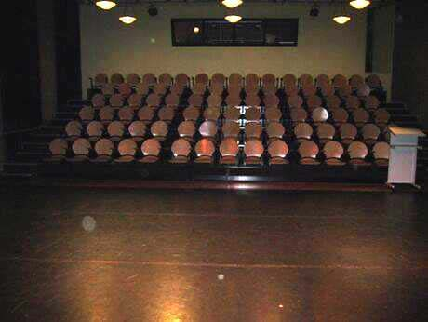
2. Vlakkevloertheater
Vlakke vloer theater Voorbeeld “ theater achterom” Hilversum Wat zijn de voordelen ?

Slide 10
3.Veranderingen vanaf 1950

Slide 11
3. Klassieke speelstijl
De toneelgeschiedenis kent vele tradities in manieren van spelen: speelstijlen.Vier verschillende speelstijlen in theater en film:
http://kunstalgemeen.wordpress.com/category/theater/
De klassieke speelstijl was tot de jaren 50 de gebruike stijl in de nederlkandse theaters http://www.youtube.com/watch?v=1L4zKOJLas8
Voorbeeld fragment van klassieke speelstijl uit de Gijsbrecht
http://www.youtube.com/watch?v=eaBcAIR7FHc&feature=related

Slide 12
3. Absurdistisch theater
Breken met de klassieke theaterwetten:
het absurd theater gaat over de doelloosheid van het leven. Dat betekent eigenlijk dat het niet persé waar hoeft te zijn wat er gebeurd. Denk maar aan wat de surrealisten in de beeldende kunst doen. Dat proberen zij te doen bij de theater
Voorbeeld: Wachten op Godot van Samuel Beckett begin jaren ‘50
Dit is een toneelstuk dat nergens over gaat. 2 mannen staan te wachten op meneer Godot en om de tijd te doden doen ze allerlei absurde dingen. Op een paar voorbijgangers na blijven ze alleen tot aan het eind. Hiermee breekt Samuel Beckett met de klassieke theaterwetten als een logische opbouw en betekenisvolle tekst. Tenslotte gaat het publiek ook nog twijfelen: waar ging het stuk over en wie was die Godot?

Slide 13
3. Absurdistisch theater
Ander voorbeeld uit 1989:
Waardenberg en de Jong, de gekkengalerij
https://www.youtube.com/watch?v=nJlEPOzyVCY
Wat is absurd aan dit stuk?
Let op voorstelling, theatervormgeving en spel.

Slide 14
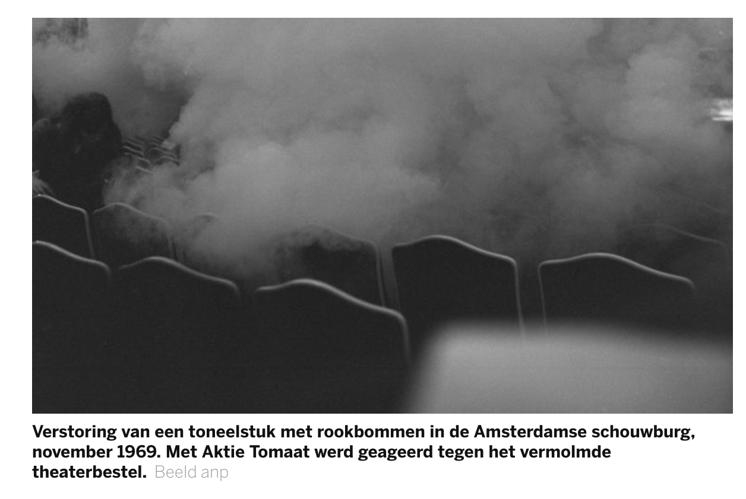
3. Nederland 1960 – 1970
Grote veranderingen in de toneelwereld.
Fragment (Ank van de Moer: toneelspeelster) laat een mooi voorbeeld zien van hoe er geacteerd werd voor en na 1950.
https://www.youtube.com/watch?v=m-yX8Lg3pW4
Actie tomaat in het toneel: grote veranderingen in het toneel: protest tegen het klassieke toneel
https://www.youtube.com/watch?v=3mPQdFB__N8

Slide 15
3. Actie tomaat
Jonge mensen keren zich tegen de klassieke voorstellingen in het theater: ze willen meer politiek geëngageerd toneel.
In de toneelwereld was steeds meer kritiek op de overheidbemoeienis. Het subsidiesysteem zorgde voor te elitair theater dat maatschappelijk engagement miste.
In 1969 tijdens de première van De Storm van Shakesprear door gooiden studenten van de Amsterdamse toneelschool tomaten naar de acteurs.
Dit vond navolging en vijf maanden lang waren de theaters in de ban van Aktie Tomaat.

Slide 16
3. Locatietheater
Na actie tomaat veel verandering.
Voorbeeld Thetaergroep Werktheater: improvisatie, geëngageerd, breed publiek, opzoeken van discussie.
https://www.youtube.com/watch?v=XWMwjr7j5Xc
Locatietheater: de Camping (1978) verfilming van het gebeuren is noodzaak. Waarom?

Slide 17
3. Dogtroep
Multi media theater: opgericht uit protest tegen de bestaande theaterwereld (o.a. door Paul de Leeuw): 1975 tot 2008 meer dan 250 verschillende voorstellingen en projecten
Kenmerken:
Performance
Interdisciplinair: meerdere kunsten werken samen: muziek en dans en toneel en beeldende kunst
De locatie bepaalt wat er gespeeld wordt
Optreden in het landschap: publiek heeft soms geen vaste plek maar kijkt rond
Het spel wordt niet vastgelegd in een repetitie proces (tekst ligt niet van te voren vast )
Improvisatie.
Laatste voorstelling : beelden uit NOS journaal.
http://www.youtube.com/watch?v=w3Y7PdPkOFQ&feature=related

